Slide 1
Мини-музей растений
для детей дошкольного возраста
ГБДОУ детский сад №7 Кировского района
Санкт-Петербурга
Воспитатель Соколова О.А.

Slide 2
Цель:
• Помочь ребенку осознать экологическую ценность природы в ее единстве с человеком; воспитывать умение сопереживать всему живому, что в дальнейшем трансформируется в сочувствие, а затем – в содействие.
Задачи:
• Вызвать у детей интерес к конкретному объекту – растениям;
• Сформировать представления о жизни растения как живого существа; строении, функциях и назначении его частей; влиянии света, воды и тепла; роли человека в жизни культурного растения, экологически грамотном обращении человека с растением

Slide 3
Картотека экспонатов музея
-красная книга растений России
-гербарий растений России
-экологическая копилка и экологическая Азбука
-альбом «Строение растений
-загадки о растениях
-карточки «Деревья», «Лекарственные растения», «Комнатные цветы»
-настольные и дидактические игры
-грибы (макет и карточки)
-ягоды (макет и карточки)
-шишки (ель, кедр, сосна)
-жёлуди(плоды)
-каштан(плоды)
-кора дерева
-ветки и побеги дерева
-срезы ствола дерева (макет)
-дерево, кусты, цветы, трава(макет-композиция)

Slide 4
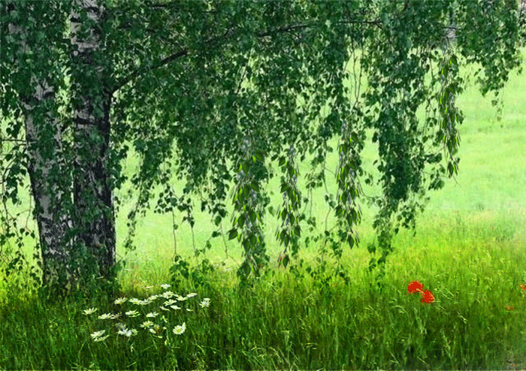
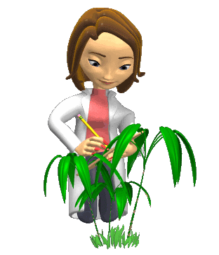
Я в восторге от растений Восхищаюсь я везде От шиповника морского До акаций во дворе.
Клён меня манит огнём, Белостройностью берёза, Одуванчик, спящий днём, И рассерженная роза.
В тополе ценю осанку, А в плакучей иве – грусть. Строй черёмух спозаранку Аромат развеет пусть.
У осин дрожат листочки, Отливают серебром, На ольхе висят серёжки, Осыпаясь в водоём.

Slide 5
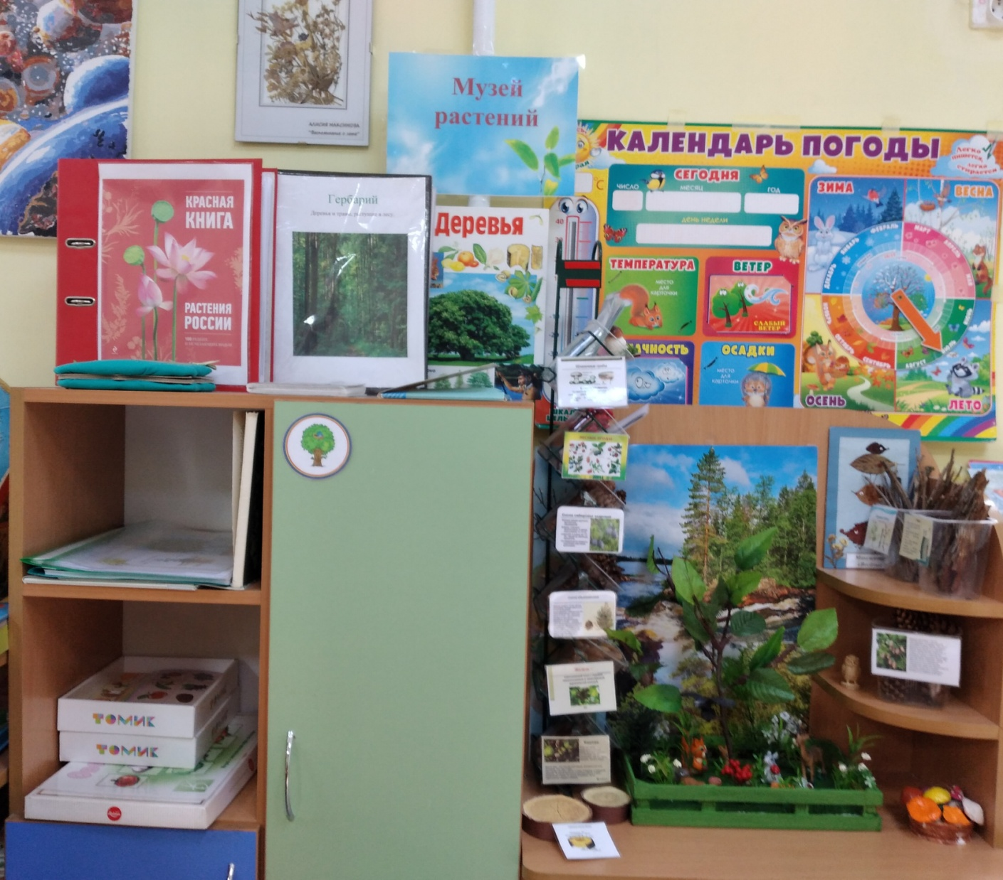
Мини-музей растений

Slide 6
Красная книга растений России
Красная книга представляет собой список растений, находящихся на грани исчезновения. Это основной документ, где приводится информация о текущем статусе вида, его особенностях. Также в ней присутствуют описания уже исчезнувших растений. /

Slide 7
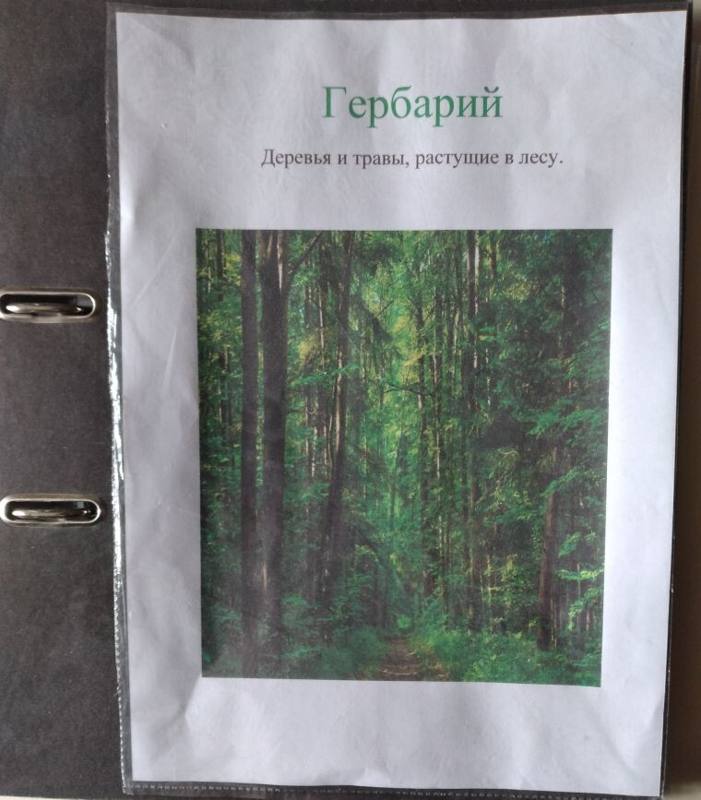
Гербарий
представляет собой
бережно высушенные растения
или их части, сохраненные
в специальных альбомах.
.

Slide 8
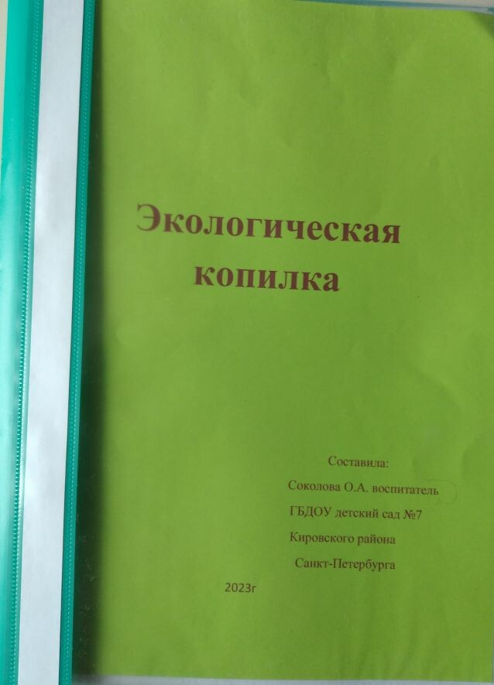
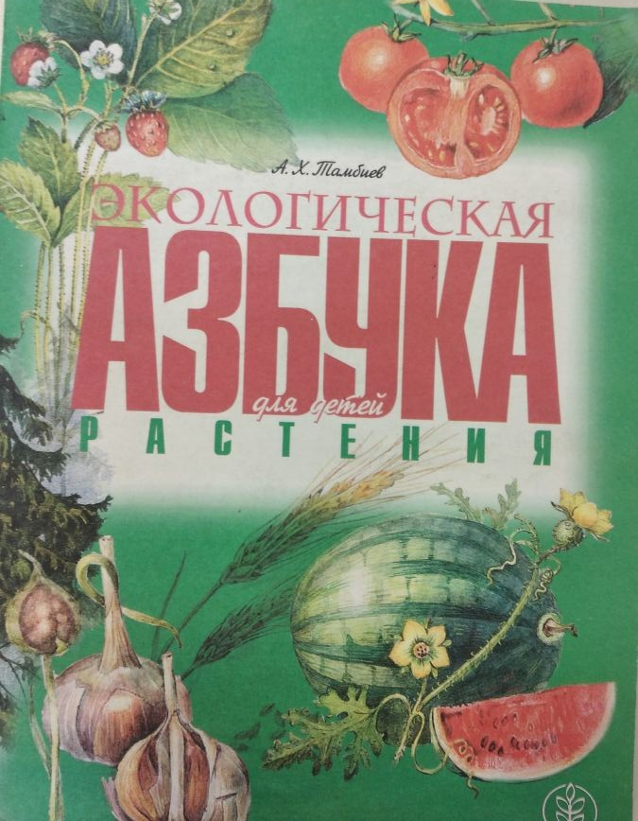
Информационное наполнение «Экологической копилки»
-описание растений - подборка пословиц и поговорок на экологическую тему
подборка загадок на экологическую тему
подборка стихов на экологическую тему
-викторины на экологическую тему
-дидактические игры

Slide 9
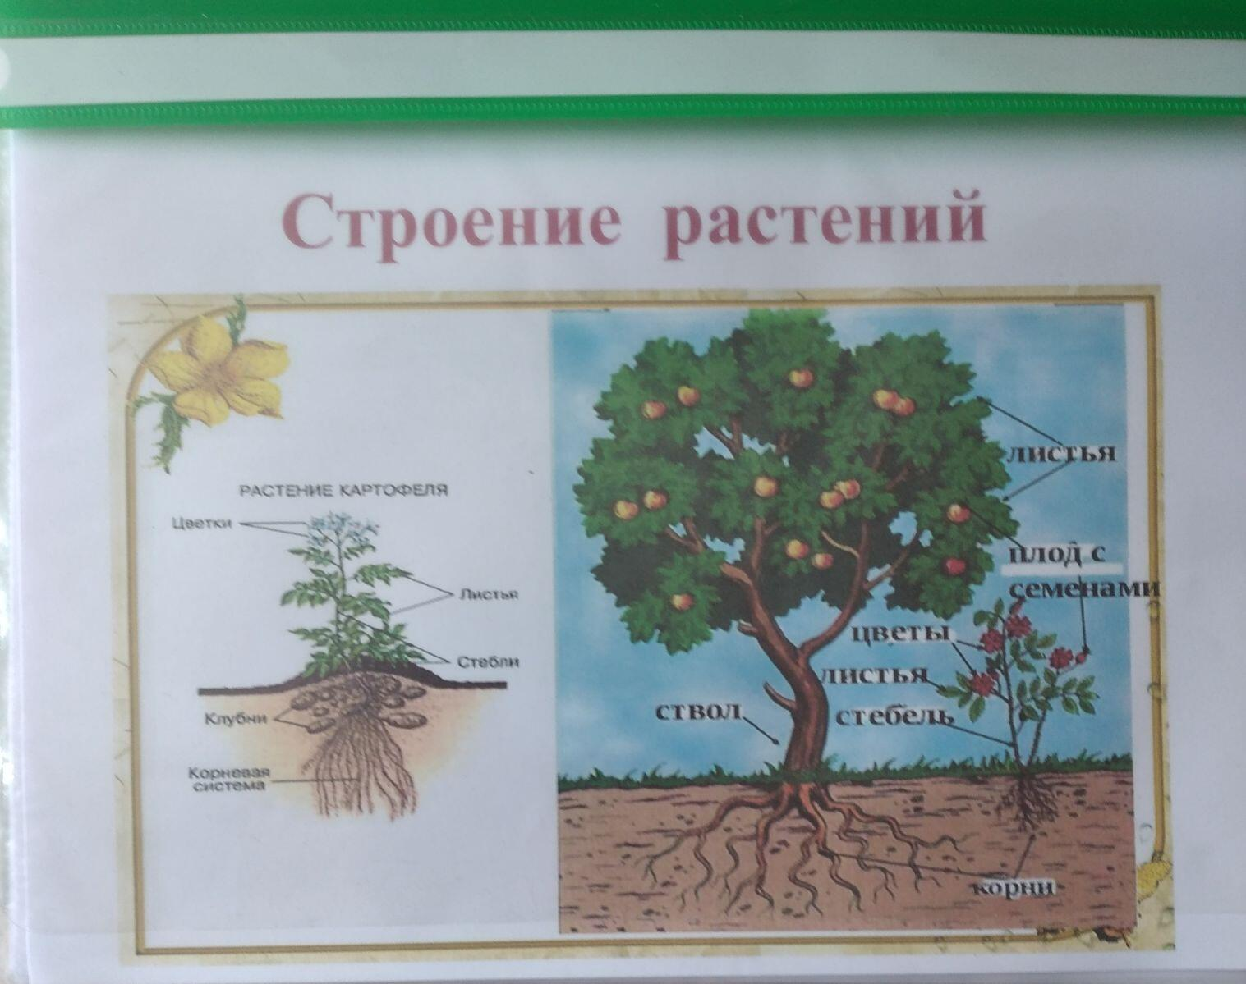
Альбом «Строение растений
-строение дерева
-строение куста
-строение травы
-строение цветка
-строение плода

Slide 10
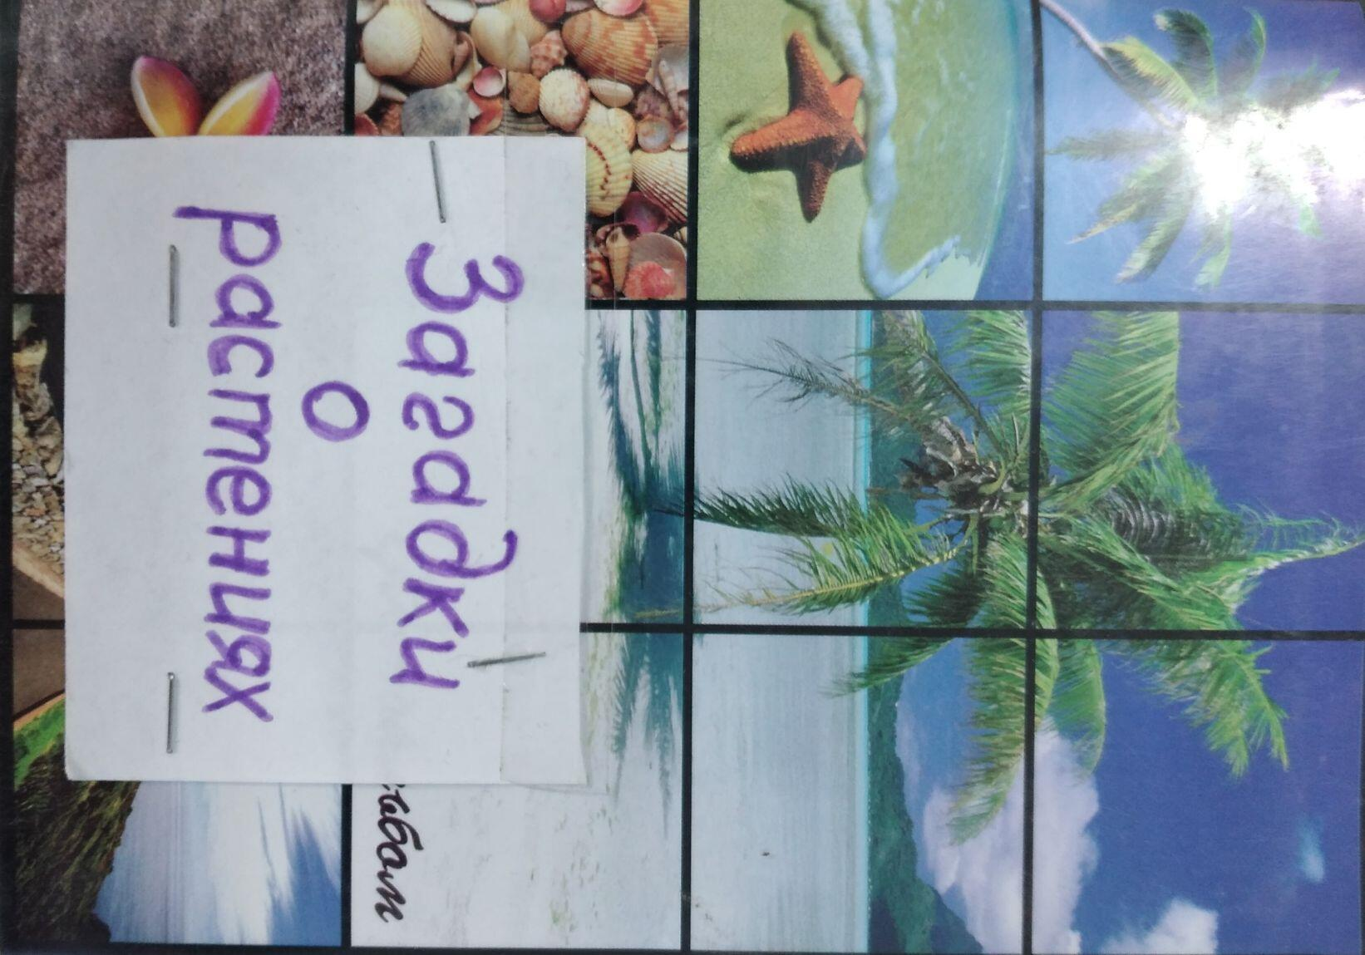
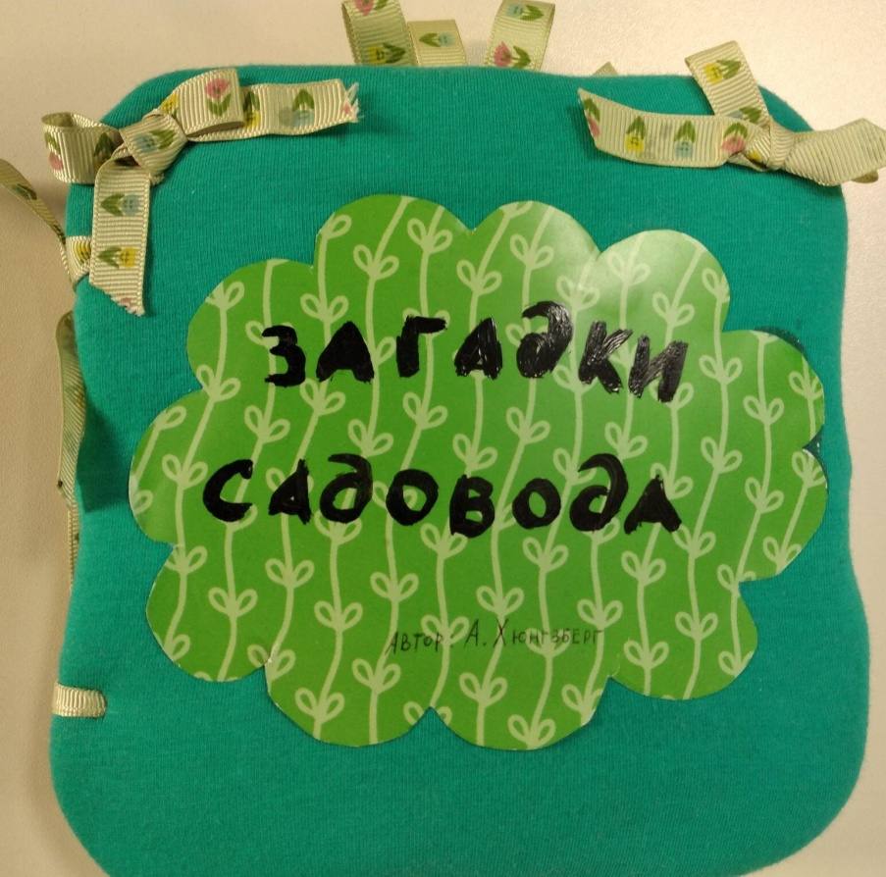
Загадки о растениях

Slide 11
Карточки о растениях
-деревья
-лекарственные растения
-комнатные цветы

Slide 12
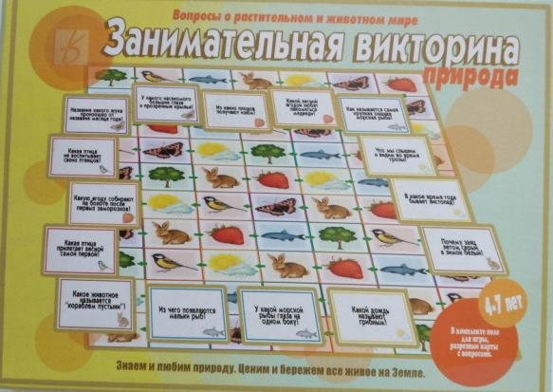
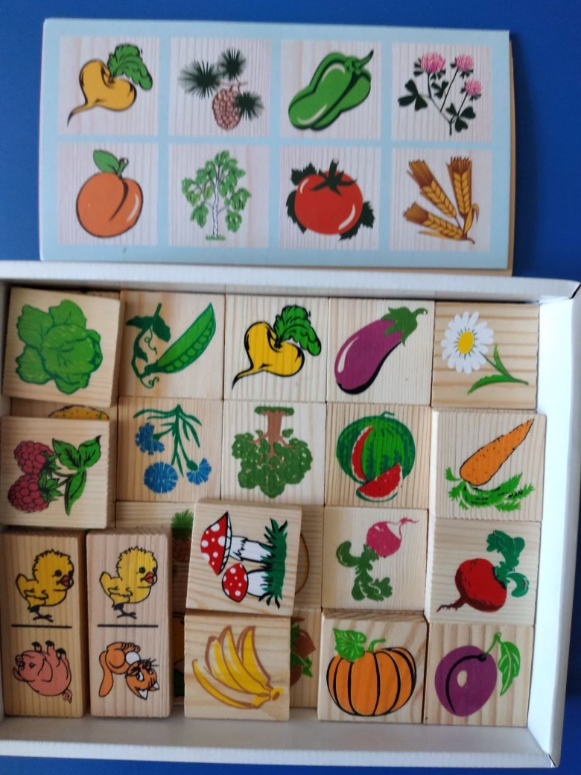
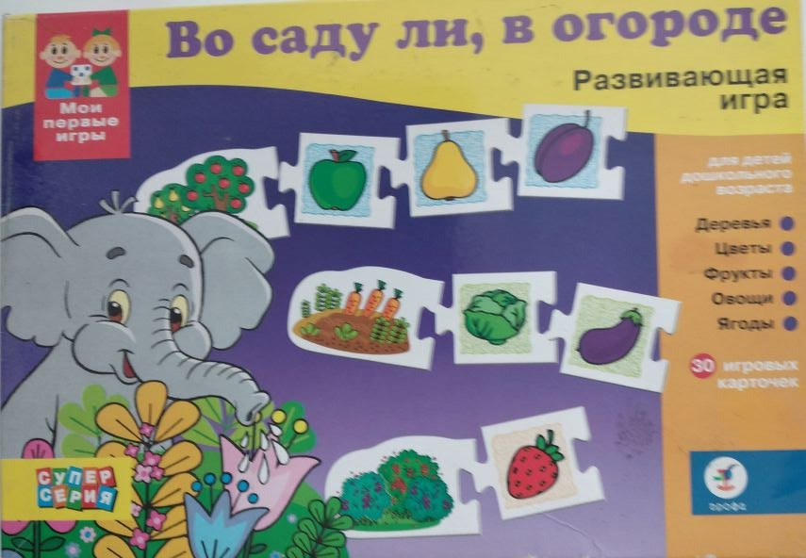
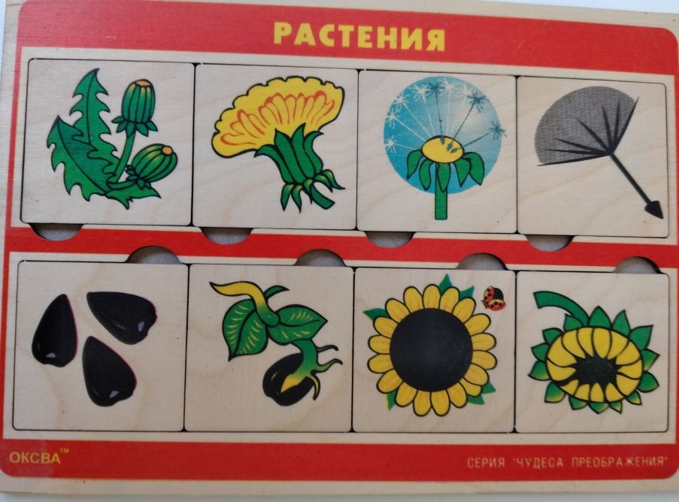
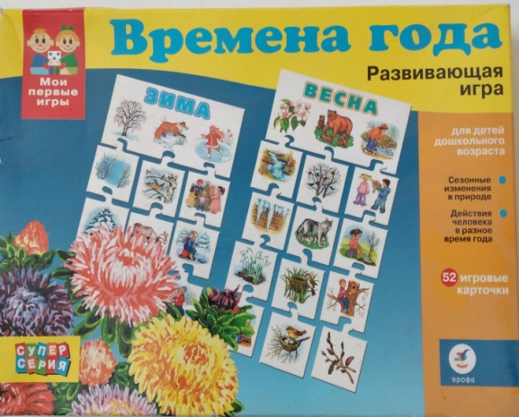
Настольные и дидактические игры

Slide 13
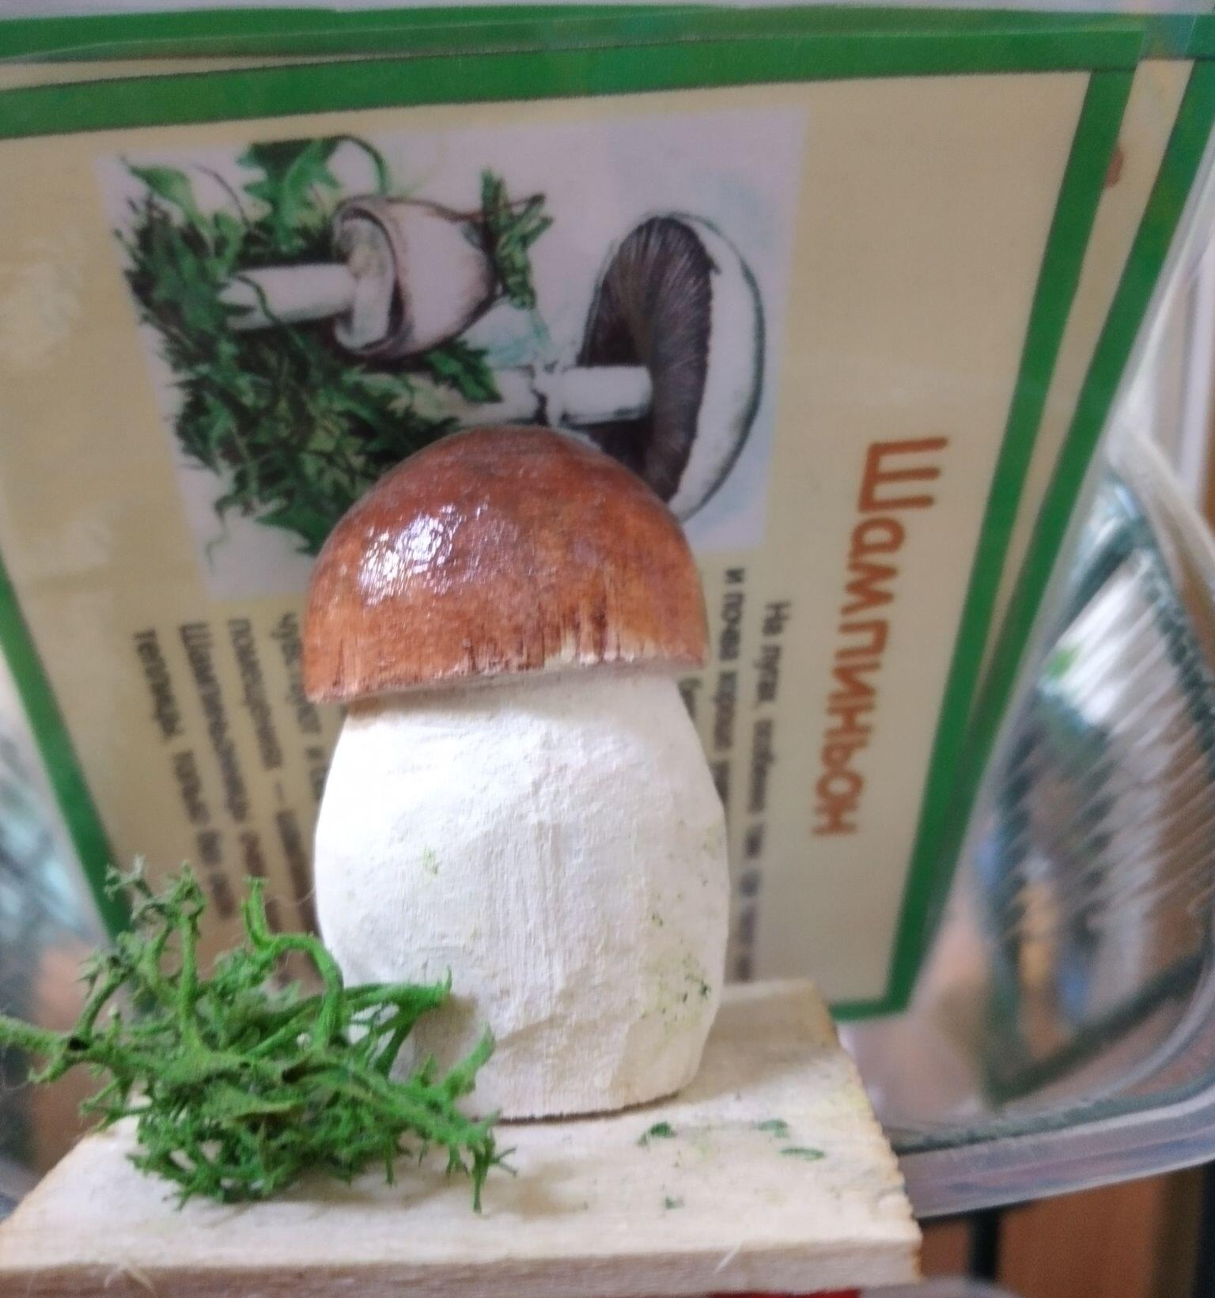
Грибы
-макеты грибов
-карточки о грибах

Slide 14
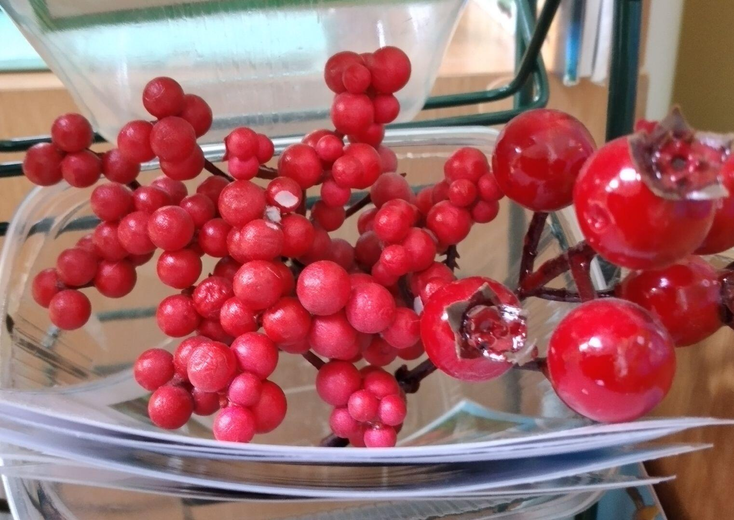
Ягоды
-макеты ягод
-карточки о ягодах

Slide 15
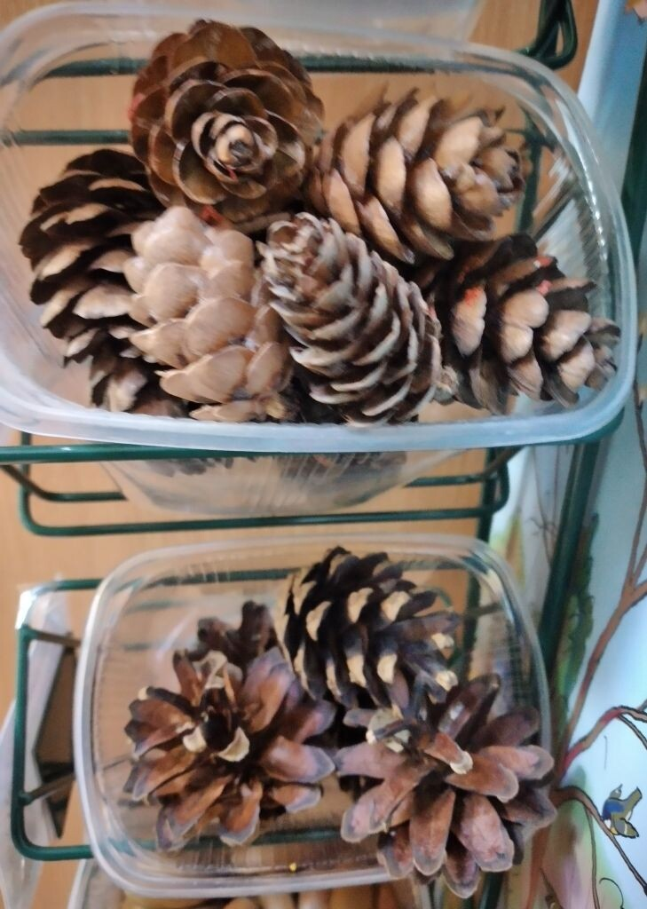
Шишки
-еловые
-кедровые
-сосновые

Slide 16
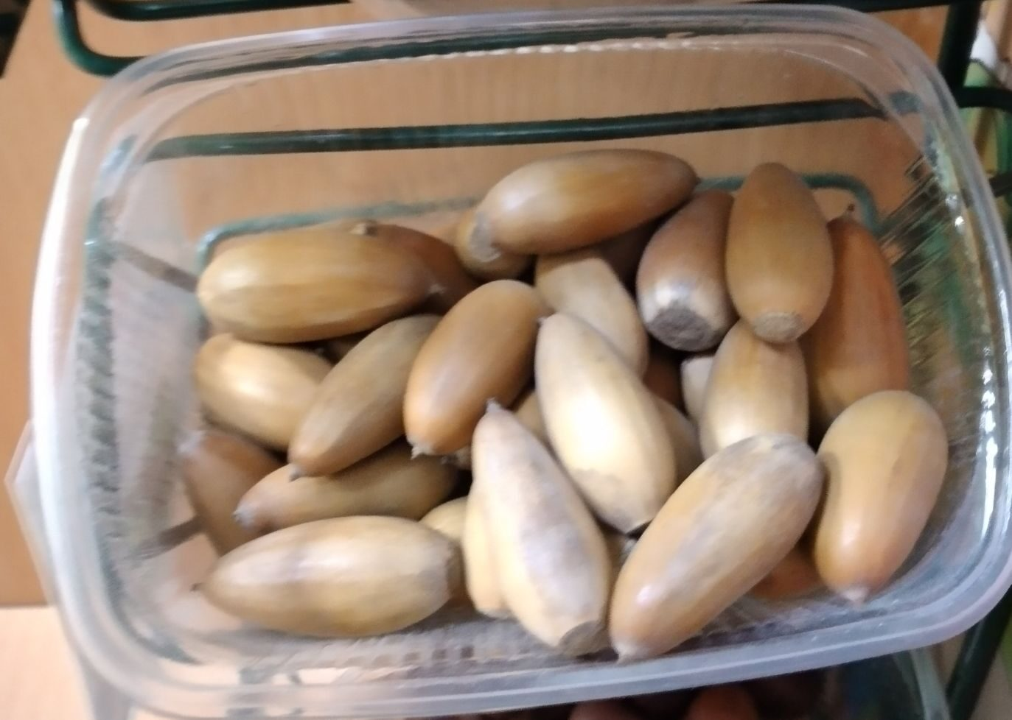
Жёлуди
-плоды дуба

Slide 17
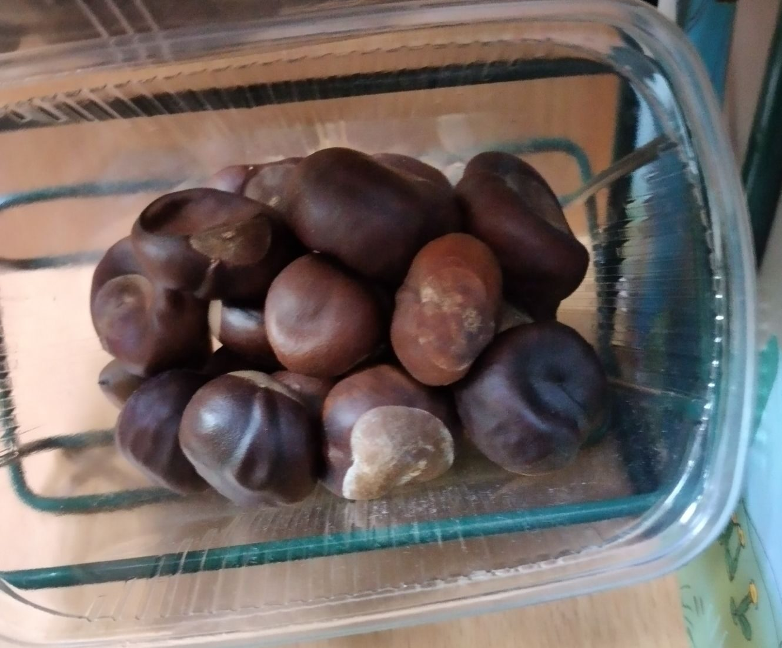
Каштаны
-плоды каштана

Slide 18
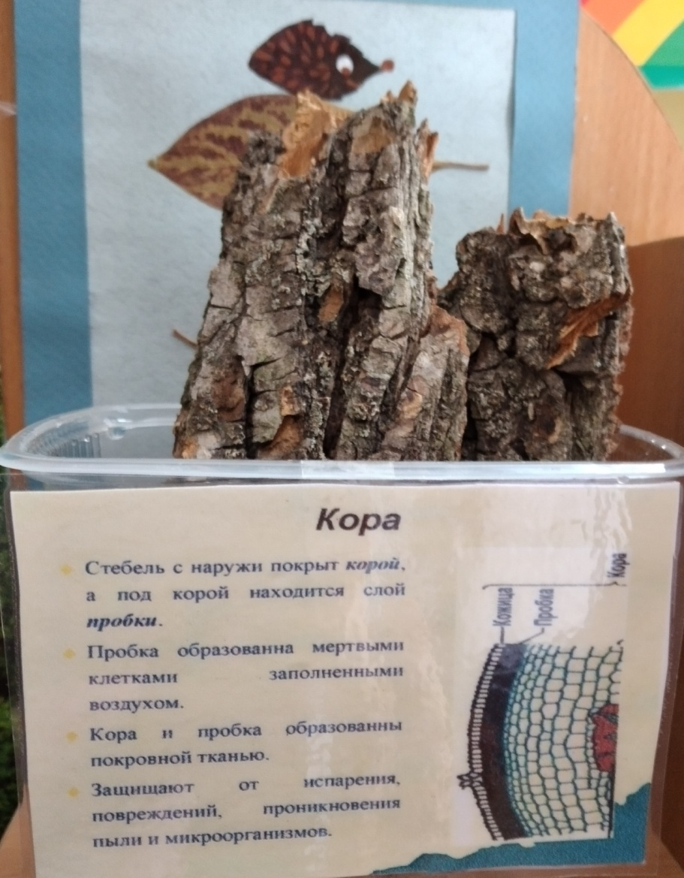
Кора дерева
-кора берёзы
-кора клёна
-кора липы
-карточка описания коры

Slide 19
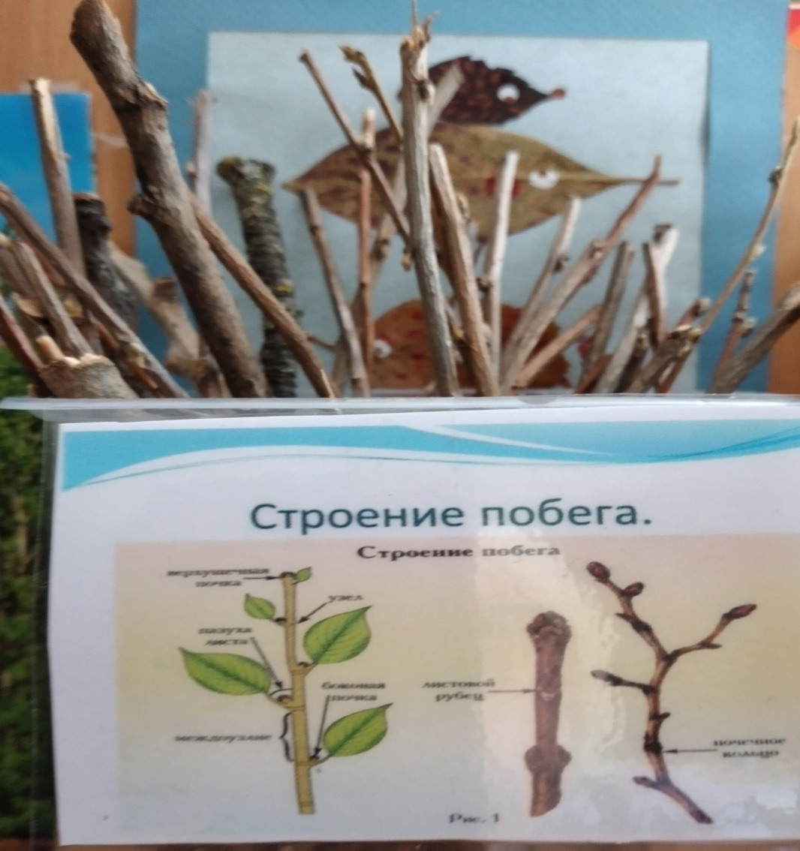
Ветки и побеги растения
-карточка с описанием
строения побега

Slide 20
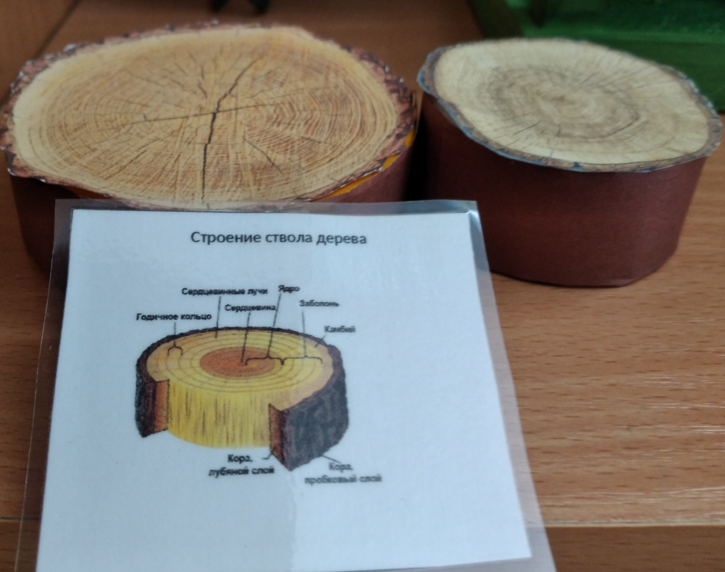
Срез ствола дерева
-карточка с описанием строения ствола дерева

Slide 21
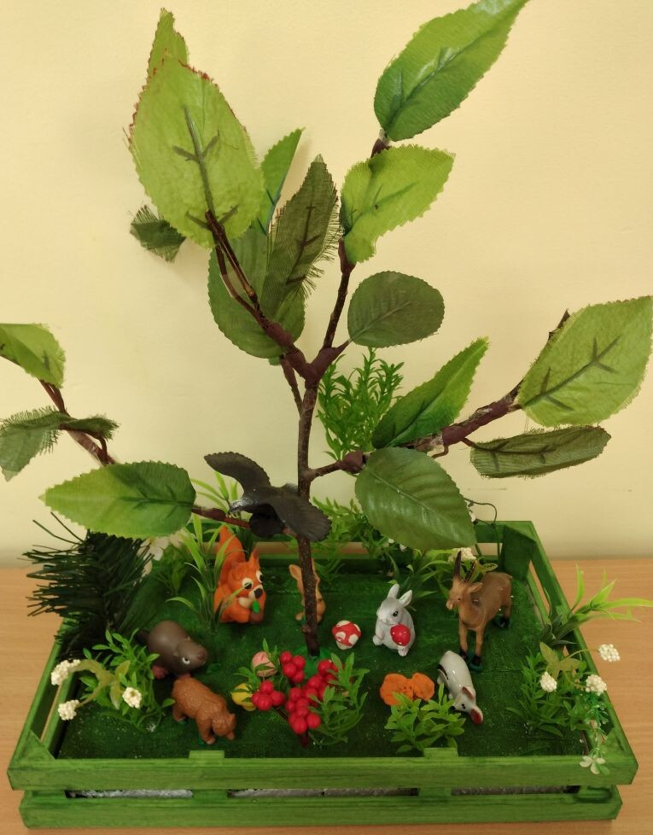
Макет дерева, кустов, цветов и травы

Slide 22
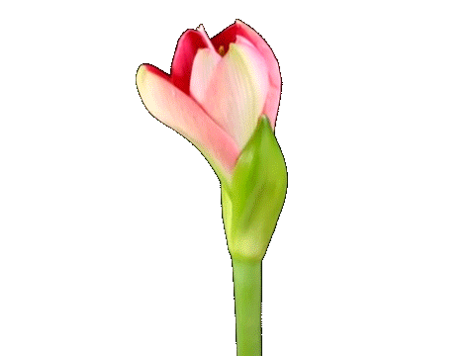
Мне растения открыли Душу чуткую свою! Все они загадкой были, Хоть я с детства их люблю.
Каждая травинка — чудо! Боже! Сколько в мире трав! А растения — как люди, И у каждого свой нрав.
И в минуты откровений Вижу я, и видит Бог, Что душа — душа растений, Ну, конечно же, — цветок!

